Slide 2
Каждый рассказ имеет своё продолжение…

Slide 4
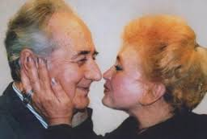
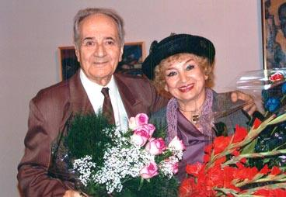

Slide 5
Мы часто излагаем то, о чем размышляли целые годы, так, будто и наш собеседник размышлял вместе с нами…
А.Алексин

Slide 8
Каждый человек имеет право на свой собственный мир, в котором главное – чувство ответственности за всё, что было, что есть и что будет, право самому решать свою судьбу…
А.Алексин

Slide 10
Только встреча с людьми, которых мы не видели много лет, дает нам понять, что же такое время. Встречаясь повседневно, мы не замечаем, не чувствуем перемен, которые оно, время, накладывает на лица, на характеры, на походку А.Алексин

Slide 11
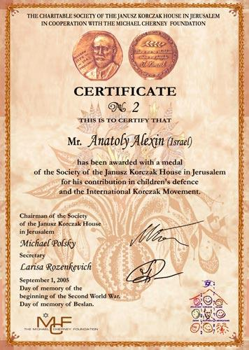
Анатолий Алексин принимает медаль иерусалимского корчаковского общества "За заслуги в деле защиты детства". Медаль вручает председатель общества Михаил Польский.

Slide 12
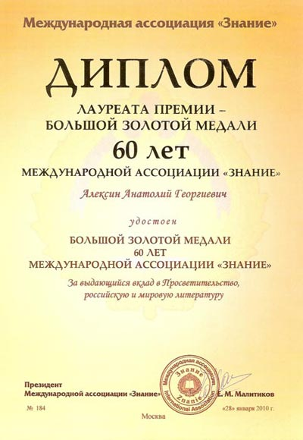

Slide 13
Задания по литературе:
Работа в группах:
О чём автор разговаривает со своими читателями на страницах своих произведений?
1 группа. Тема: Взрослые и дети.
2 группа. Тема: Процесс взросления человека.
3 группа. Тема: Самовоспитание.
Алексин – это детский писатель?
Какое произведение вы бы посоветовали прочитать родителям?

Slide 14
Задания по русскому языку:
Работа с эпиграфом. Найти ключевые слова, которые соотносятся с темой урока.
Объяснить «нотные знаки» (знаки препинания) в высказываниях Анатолия Алексина. Как они помогают понять мысль автора.
Работа в группах. Проверка домашнего задания: чтение и обсуждение придуманного учениками продолжения рассказа.

Slide 15
Писатель размышляет и говорит с читателем о…
...о взаимоотношениях взрослых и детей
...о процессе взросления человека
...о самовоспитании человека

Slide 16
Задания группам
Покажите, опираясь на текст рассказов Анатолия Алексина, как данные проблемы раскрыты в произведениях писателя? Почему сегодня эти проблемы важны?
Сделайте свои выводы и сформулируйте позицию автора по данной проблеме, используя мудрые мысли писателя.

